Slide 1
حل تمرین ریاضی (2) پایه یازدهم علوم تجربی
فصل 2
درس 3
تشابه مثلث ها
تهیه و تنظیم : مجید قادری - دبیر ناحیه 2 بندرعباس
شماره تماس: 09177635165

Slide 2
تهیه و تنظیم : مجید قادری ( دبیر ناحیه 2 بندرعباس )
تشابه مثلث ها
درس 3
اهداف
یادآوری مفهوم تشابه در مثلث ها
درک قضیه اساسی تشابه مثلث ها و توانایی کاربرد آن در حل مسائل
آشنایی با حالت های تشابه دو مثلث و کاربردآنها در حل مسائل
آشنایی با روابط طولی و به کارگیری آنها را در حل مسائل

Slide 3
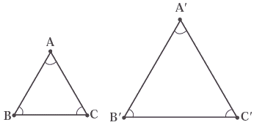
تهیه و تنظیم : مجید قادری ( دبیر ناحیه 2 بندرعباس )
صفحه 42 کتاب درسی
یاد آوری
در پایة نهم با این مفهوم آشنا شدید و دیدید که دو مثلث با هم متشابه اند، هرگاه زوایای نظیر در آنها برابر و نسبت اضلاع متناظر نیز با هم برابر باشند.
هرگاه دو زاویه از مثلثی، با دو زاویه از مثلثی دیگر برابر باشند، آن دو مثلث، متشابه اند.

Slide 4
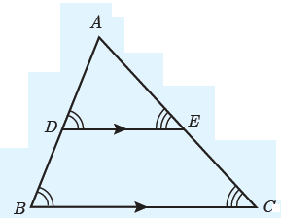
تهیه و تنظیم : مجید قادری ( دبیر ناحیه 2 بندرعباس )
صفحه 42 کتاب درسی
قضیۀ اساسی تشابه مثلث ها
اگر خطی موازی یکی از اضلاع مثلث دو ضلع دیگر را قطع کند در این صورت مثلث کوچکی
که به وجود می آید با مثلث بزرگ اولیه متشابه است.
و $AB$ مورب
$$DE∥BC$$
$$⟹\hat{D}=\hat{B}$$
اثبات
و $AC$ مورب
$$DE∥BC$$
$$⟹\hat{E}=\hat{C}$$
$DE∥BC$ پس بنابر قضیة تالس داریم:
$$\frac{AD}{AB}=\frac{AE}{AC}=\frac{DE}{BC}$$
$$∆ ADE \sim ∆ ABC$$
پس بنابر تعریف تشابه داریم:

Slide 5
تهیه و تنظیم : مجید قادری ( دبیر ناحیه 2 بندرعباس )
صفحه 43 کتاب درسی
حالت های تشابه دو مثلث
با استفاده از قضیة اساسی تشابه مثلث ها می توان سه قضیة زیر را بیان کرد.
قضیه 1: هرگاه دو زاویه از مثلثی با دو زاویه از مثلث دیگر برابر باشند، دو مثلث متشابه اند.
قضیه 2: هرگاه اندازه های دو ضلع از مثلثی با اندازه های دو ضلع از مثلث دیگرمتناسب باشند و زاویة بین آنها برابر باشند، دو مثلث متشابه اند.
قضیه 3: هرگاه اندازه های سه ضلع از مثلثی با اندازه های سه ضلع از مثلث دیگر متناسب باشند، دو مثلث متشابه اند.

Slide 6
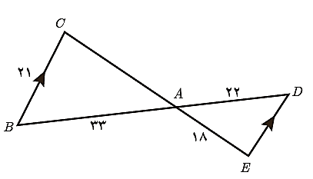
تهیه و تنظیم : مجید قادری ( دبیر ناحیه 2 بندرعباس )
کار در کلاس 1 صفحه 43 کتاب درسی
$$BC∥ED$$
EC مورب و
$$⟹\hat{C}=\hat{E}$$
$$\underset{⇒}{ زز }$$
$$⟹ \frac{AD}{AB}=\frac{AE}{AC}=\frac{ED}{BC}$$
$$△ABC\sim △AED$$
$$BC∥ED$$
BD مورب و
$$⟹\hat{B}=\hat{D}$$
$$AC=\frac{\text{33}×\text{18}}{\text{22}}=\text{27}$$
$$⟹ \frac{\text{22}}{\text{33}}=\frac{\text{18}}{AC}=\frac{ED}{\text{21}}$$
$$ED=\frac{\text{22}×\text{21}}{\text{33}}=\text{14}$$

Slide 7
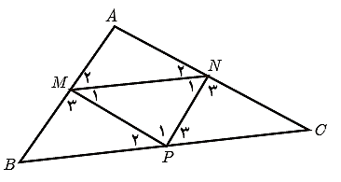
تهیه و تنظیم : مجید قادری ( دبیر ناحیه 2 بندرعباس )
کار در کلاس 2 و 3 صفحه 43 کتاب درسی
M وسط پاره خط AB
$$→AM=MB$$
$$⟹ \frac{AM}{MB}=\frac{AN}{NC}=\text{1}$$
$$\underset{⇒}{ \text{عکس قضیه تالس}}$$
$$MN∥BC$$
N وسط پاره خط AC
$$→AN=NC$$
P وسط پاره خط BC
$$→CP=PB$$
$$⟹ \frac{CP}{PB}=\frac{NA}{CN}=\text{1}$$
$$\underset{⇒}{ \text{عکس قضیه تالس}}$$
$$NP∥AB$$
N وسط پاره خط AC
$$→CN=NA$$
M وسط پاره خط AB
$$→BM=MA$$
$$⟹ \frac{MA}{BM}=\frac{PC}{BP}=\text{1}$$
$$\underset{⇒}{ \text{عکس قضیه تالس}}$$
$$MP∥AC$$
P وسط پاره خط BC
$$→BP=PC$$
$$MN∥BC$$
MP مورب و
$$⟹ \hat{M_{\text{1}}}=\hat{P_{\text{2}}}$$
MNPC متوازی الاضلاع است
$$⟹ \hat{M_{\text{1}}}=\hat{P_{\text{2}}}=\hat{C}$$
$$⟹ \hat{M_{\text{1}}}=\hat{C}$$
$$\underset{⇒}{ زز }$$
$$△ABC\sim △MNP$$
$$MN∥BC$$
NP مورب و
$$⟹ \hat{N_{\text{1}}}=\hat{P_{\text{3}}}$$
MNPB متوازی الاضلاع است
$$⟹ \hat{N_{\text{1}}}=\hat{P_{\text{3}}}=\hat{B}$$
$$⟹ \hat{N_{\text{1}}}=\hat{B}$$
متشابه اند زیرا هر دو با یک مثلث متشابه هستند .

Slide 8
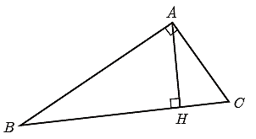
تهیه و تنظیم : مجید قادری ( دبیر ناحیه 2 بندرعباس )
فعالیت صفحه 44 کتاب درسی
$$\text{2}$$
$$\text{1}$$
$$\hat{C}=\hat{C}$$
$$\underset{⇒}{ زز }$$
$$△ABC\sim △AHC$$
$$\hat{H_{\text{1}}}=\hat{A}={\text{90}}^{°}$$
$$\hat{B}=\hat{B}$$
$$\underset{⇒}{ زز }$$
$$△ABC\sim △AHB$$
$$\hat{H_{\text{2}}}=\hat{A}={\text{90}}^{°}$$
متشابه اند
$$AB$$
$${AC}^{\text{2}}=HC×BC$$
$$BC$$
$$AC$$
$$AC$$
$$AB$$
$${AB}^{\text{2}}=HB×BC$$
$$BC$$
$$HB$$
$$AH$$
$${AH}^{\text{2}}=HC×HB$$
$$AB$$
$${BC}^{\text{2}}={AC}^{\text{2}}+{AB}^{\text{2}}=$$
$$HC×BC+HB×BC=BC\left(HC+HB\right)=BC×BC$$

Slide 9
تهیه و تنظیم : مجید قادری ( دبیر ناحیه 2 بندرعباس )
فعالیت صفحه 44 کتاب درسی
$$AC$$
$$BC$$
$$S_{ABC}=\frac{\text{1}}{\text{2}}AH×BC$$
$$⟹ \frac{\text{1}}{\text{2}}AB×AC=\frac{\text{1}}{\text{2}}AH×BC$$
$$⟹ AB×AC=AH×BC$$
$$S_{ABC}=\frac{\text{1}}{\text{2}}AB×AC$$

Slide 10
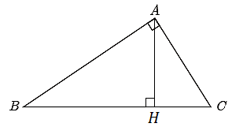
تهیه و تنظیم : مجید قادری ( دبیر ناحیه 2 بندرعباس )
جمع بندی
روابط مهم و کاربردی درمثلث قائم الزاویه
در شکل مقابل روابط طولی زیر برقرار است:
$${{AB}^{\text{2}}=AH}^{\text{2}}+{BH}^{\text{2}}$$
$${{BC}^{\text{2}}=AB}^{\text{2}}+{AC}^{\text{2}}$$
$${AC}^{\text{2}}=CH×CB$$
$${AB}^{\text{2}}=BH×BC$$
$${AH}^{\text{2}}=HC×HB$$
$$AB×AC=AH×BC$$

Slide 11
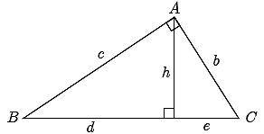
تهیه و تنظیم : مجید قادری ( دبیر ناحیه 2 بندرعباس )
کار در کلاس صفحه 45 کتاب درسی
$$h^{\text{2}}=d×e$$
$$⟹ \text{25}=\text{7}e$$
$$⟹e=\frac{\text{25}}{\text{7}}$$
$$H$$
$$b^{\text{2}}=e (d+e)$$
$${⟹ b}^{\text{2}}=\text{3}×\text{8}=\text{24}$$
$$⟹ b=\sqrt{\text{24}}$$
$$c^{\text{2}}=d (d+e)$$
$${⟹c}^{\text{2}}=\text{5}×\text{8}=\text{40}$$
$$⟹c=\sqrt{\text{40}}$$
$${AB}^{\text{2}}+{AC}^{\text{2}}={BC}^{\text{2}}$$
$${⟹ BC}^{\text{2}}=c^{\text{2}}+b^{\text{2}}=\text{64}+\text{36}=\text{100}$$
$$⟹ BC=\sqrt{\text{100}}=\text{10}$$
$$AB×AC=AH×BC$$
$$⟹\text{ 8}×\text{6}=\text{10}h$$
$$⟹ h=\frac{\text{48}}{\text{10}}=\text{4}\text{/}\text{8}$$

Slide 12
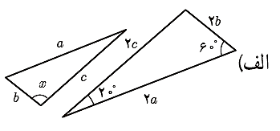
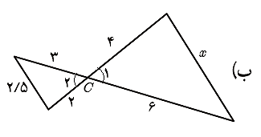
تهیه و تنظیم : مجید قادری ( دبیر ناحیه 2 بندرعباس )
تمرین 1 صفحه 45 کتاب درسی
$$\frac{\text{2}a}{a}=\frac{\text{2}b}{b}=\frac{\text{2}c}{c}=\text{2}$$
$$x={\text{180}}^{°}−\left({\text{60}}^{°}+{\text{20}}^{°}\right)={\text{100}}^{°}$$
$$D$$
$$\frac{EC}{AC}=\frac{DC}{BC}$$
$$A$$
$$⟹ △ABC \sim △CDE$$
متقابل به راس
$$\hat{C_{\text{1}}}=\hat{C_{\text{2}}}$$
$$B$$
$$E$$
$$\frac{\text{6}}{\text{3}}=\frac{\text{4}}{\text{2}}=\frac{x}{\text{2}\text{/}\text{5}}$$
$$⟹ x=\text{5}$$

Slide 13
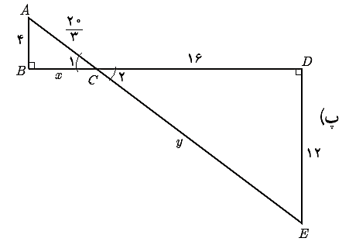
تهیه و تنظیم : مجید قادری ( دبیر ناحیه 2 بندرعباس )
تمرین 1 صفحه 45 کتاب درسی
$$\hat{B}=\hat{D}={\text{90}}^{°}$$
$$⟹ △ABC \sim △CDE$$
متقابل به راس
$$\hat{C_{\text{1}}}=\hat{C_{\text{2}}}$$
$$\frac{\text{12}}{\text{4}}=\frac{\text{16}}{x}⟹$$
$$x=\frac{\text{16}×\text{4}}{\text{12}}=\frac{\text{16}}{\text{3}}$$
$$\frac{\text{12}}{\text{4}}=\frac{\text{16}}{x}=\frac{y}{\frac{\text{20}}{\text{3}}} ⟹$$
$$y=\frac{\text{12}×\frac{\text{20}}{\text{3}}}{\text{4}}=\text{20}$$
$$\frac{\text{12}}{\text{4}}=\frac{y}{\frac{\text{20}}{\text{3}}}⟹$$

Slide 14
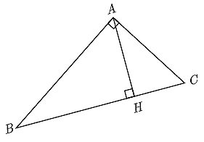
تهیه و تنظیم : مجید قادری ( دبیر ناحیه 2 بندرعباس )
تمرین 2 صفحه 45 کتاب درسی
$$\text{1}$$
$$\text{9}$$
$${AH}^{\text{2}}=HC×HB$$
$${⟹ AH}^{\text{2}}=\text{9}×\text{1}=\text{9}$$
$$⟹AH=\sqrt{\text{9}}=\text{3}$$
$${AB}^{\text{2}}=BH×BC$$
$${⟹AB}^{\text{2}}=\text{9}×\text{10}=\text{90}$$
$$⟹AB=\sqrt{\text{90}}=\text{3}\sqrt{\text{10}}$$
$${AC}^{\text{2}}=CH×BC$$
$${⟹AC}^{\text{2}}=\text{1}×\text{10}=\text{10}$$
$$⟹AC=\sqrt{\text{10}}$$

Slide 15
تهیه و تنظیم : مجید قادری ( دبیر ناحیه 2 بندرعباس )
تمرین 2 صفحه 45 کتاب درسی
$$\text{5}$$
$$\text{2}$$
$${AC}^{\text{2}}=CH×BC$$
$$⟹ \text{25}=\text{2}×BC$$
$$⟹BC=\text{12}\text{/}\text{5}$$
$${AH}^{\text{2}}=HC×HB$$
$${⟹ AH}^{\text{2}}=\text{2}×\text{10}\text{/}\text{5}=\text{21}$$
$$⟹AH=\sqrt{\text{21}}$$
$${AB}^{\text{2}}=BH×BC$$
$${⟹AB}^{\text{2}}=\text{12}\text{/}\text{5}×\text{10}\text{/}\text{5}=\text{131}\text{/}\text{25}$$
$$⟹AB=\sqrt{\text{131}\text{/}\text{25}}=\frac{\text{5}}{\text{2}}\sqrt{\text{21}}$$

Slide 16
تهیه و تنظیم : مجید قادری ( دبیر ناحیه 2 بندرعباس )
تمرین 2 صفحه 45 کتاب درسی
$$\text{6}$$
$$\text{8}$$
$${BC}^{\text{2}}={\text{8}}^{\text{2}}+{\text{6}}^{\text{2}}$$
$${⟹ BC}^{\text{2}}=\text{64}+\text{36}=\text{100}$$
$$⟹ BC=\sqrt{\text{100}}=\text{10}$$
$${AC}^{\text{2}}=CH×BC$$
$$⟹ \text{36}=\text{10}×CH$$
$$⟹CH=\text{3}\text{/}\text{6}$$
$$BH=\text{10}−\text{3}\text{/}\text{6}=\text{6}\text{/}\text{4}$$
$${AH}^{\text{2}}=BH×BC$$
$${⟹ AH}^{\text{2}}=\text{6}\text{/}\text{4}×\text{3}\text{/}\text{6}=\text{23}\text{/}\text{04}$$
$$⟹ AH=\sqrt{\text{23}\text{/}\text{04}}=\text{4}\text{/}\text{8}$$

Slide 17
تهیه و تنظیم : مجید قادری ( دبیر ناحیه 2 بندرعباس )
تمرین 2 صفحه 45 کتاب درسی
$$\text{12}$$
$$\text{6}$$
$${BH}^{\text{2}}={\text{12}}^{\text{2}}−{\text{6}}^{\text{2}}$$
$${⟹ BH}^{\text{2}}=\text{144}−\text{36}=\text{108}$$
$$⟹ BH=\sqrt{\text{108}}=\text{6}\sqrt{\text{3}}$$
$$⟹BC=\frac{\text{144}}{\text{6}\sqrt{\text{3}}}=\frac{\text{144 }\sqrt{\text{3}}}{\text{6}×\text{3}}=\text{8}\sqrt{\text{3}}$$
$${AB}^{\text{2}}=BH×BC$$
$$⟹ \text{144}=\text{6}\sqrt{\text{3}}×BC$$
$$HC=\text{8}\sqrt{\text{3}}−\text{6}\sqrt{\text{3}}=\text{2}\sqrt{\text{3}}$$
$${AC}^{\text{2}}=BC×HC$$
$${⟹AC}^{\text{2}}=\text{8}\sqrt{\text{3}}×\text{2}\sqrt{\text{3}}=\text{48}$$
$$⟹AC=\sqrt{\text{48}}=\text{4}\sqrt{\text{3}}$$

Slide 18
تهیه و تنظیم : مجید قادری ( دبیر ناحیه 2 بندرعباس )
تمرین 3 صفحه 45 کتاب درسی
$$\text{11}$$
$$H$$
$${AH}^{\text{2}}={\text{12}}^{\text{2}}−{\text{11}}^{\text{2}}$$
$${⟹ AH}^{\text{2}}=\text{144}−\text{121}=\text{23}$$
$$⟹AH=\sqrt{\text{23}}$$
$${AB}^{\text{2}}=BH×BD$$
$$⟹ \text{144}=\text{11}×BD$$
$$⟹BD=\frac{\text{144}}{\text{11}}$$
$$DH=BD−BH=\frac{\text{144}}{\text{11}}−\text{11}=\frac{\text{23}}{\text{11}}$$
$$⟹AD=\sqrt{\frac{\text{23}×\text{144}}{\text{121}}}=\frac{\text{12}}{\text{11}}\sqrt{\text{23}}$$
$${AD}^{\text{2}}=DH×DB$$
$${⟹AD}^{\text{2}}=\frac{\text{23}}{\text{11}}×\frac{\text{144}}{\text{11}}=\frac{\text{23}×\text{144}}{\text{121}}$$

Slide 19
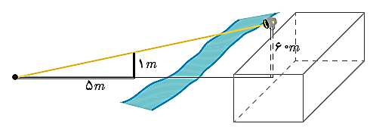
تهیه و تنظیم : مجید قادری ( دبیر ناحیه 2 بندرعباس )
تمرین 4 صفحه 45 کتاب درسی
$$AD$$
$$E$$
$$\hat{B}=\hat{D}={\text{90}}^{°}$$
$$C$$
$$\text{60}$$
$$⟹ △ABC \sim △ADE$$
$$A$$
$$\text{1}$$
مشترک
$$\hat{A}=\hat{A}$$
$$\text{5}$$
$$B$$
$$x$$
$$D$$
$$\frac{\text{60}}{\text{1}}=\frac{AD}{\text{5}}⟹$$
$$AD=\text{300}$$

Slide 20
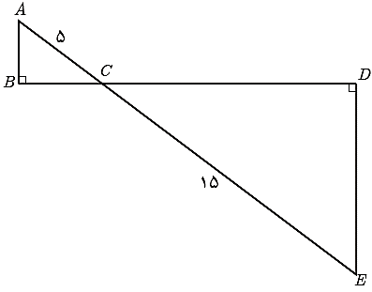
تهیه و تنظیم : مجید قادری ( دبیر ناحیه 2 بندرعباس )
تمرین 5 صفحه 45 کتاب درسی
$$\hat{B}=\hat{D}={\text{90}}^{°}$$
$$⟹ △ABC \sim △CDE$$
$$\text{1}$$
متقابل به راس
$$\text{2}$$
$$\hat{C_{\text{1}}}=\hat{C_{\text{2}}}$$
$$⟹ \frac{DE}{AB}=\frac{CD}{BC}=\frac{CE}{AC}=\frac{\text{15}}{\text{5}}=\text{3}$$
$$S_{CDE}=\frac{\text{1}}{\text{2}}CD×DE$$
$$⟹ \frac{S_{CDE}}{S_{ABC}}=\frac{\frac{\text{1}}{\text{2}}CD×DE}{\frac{\text{1}}{\text{2}}BC×AB}$$
$$= \frac{DE}{AB}×\frac{CD}{BC}=\text{3}×\text{3}=\text{9}$$
$$S_{ABC}=\frac{\text{1}}{\text{2}}AB×BC$$
$$\frac{P_{CDE}}{P_{ABC}}=\frac{CD+DE+EC}{CB+BA+AC}$$
$$=\frac{\text{3}CB+\text{3}BA+\text{3}AC}{CB+BA+AC}$$
$$=\frac{\text{3}(CB+BA+AC)}{(CB+BA+AC)}=\text{3}$$

Slide 21
تهیه و تنظیم : مجید قادری ( دبیر ناحیه 2 بندرعباس )
تمرین 6 صفحه 45 کتاب درسی
$$H$$
$$H^{′}$$
$$\hat{H}=\hat{H^{′}}={\text{90}}^{°}$$
$$⟹ △AHB \sim △A^{′}H^{′}B^{′}$$
$$\hat{B}=\hat{B^{′}}$$
$$\frac{AC}{A^{′}C^{′}}=\frac{BC}{B^{′}C^{′}}=\frac{AB}{A^{′}B^{′}}=\frac{AH}{A^{′}H^{′}}=K$$
$$\frac{S_{ABC}}{S_{A^{′}B^{′}C^{′}}}=\frac{\frac{\text{1}}{\text{2}}AH×BC}{\frac{\text{1}}{\text{2}}A^{′}H^{′}×B^{′}C^{′}}$$
$$=\frac{AH}{A^{′}H^{′}}×\frac{BC}{B^{′}C^{′}}=$$
$$K×K=K^{\text{2}}$$
$$\frac{P_{ABC}}{P_{A^{′}B^{′}C^{′}}}=$$
$$\frac{AC+CB+BA}{A^{′}C^{′}+C^{′}B^{′}+B^{′}A^{′}}=$$
$$\frac{K (A^{′}C^{′}+C^{′}B^{′}+B^{′}A^{′})}{A^{′}C^{′}+C^{′}B^{′}+B^{′}A^{′}}=$$
$$K$$

Slide 22
تهیه و تنظیم : مجید قادری ( دبیر ناحیه 2 بندرعباس )
نکته تکمیلی
نسبت اضلاع متناظر دو مثلث متشابه را نسبت تشابه می نامند.
1) در دو مثلث متشابه؛ نسبت ارتفاع های متناظر با نسبت تشابه دو مثلث برابر است.
2) در دو مثلث متشابه؛ نسبت نیمسازهای متناظر با نسبت تشابه دو مثلث برابر است.
3) در دو مثلث متشابه؛ نسبت میانه های متناظر با نسبت تشابه دو مثلث برابر است.
4) در دو مثلث متشابه؛ نسبت محیط دو مثلث با نسبت تشابه دو مثلث برابر است.
5) در دو مثلث متشابه؛ نسبت مساحت دو مثلث با مجذورنسبت تشابه دو مثلث برابر است.

Slide 23
تهیه و تنظیم : مجید قادری ( دبیر ناحیه 2 بندرعباس )
پایان درس سوم
شماره تماس: 09177635165

